Slide 1
Ona nazywa się…
This project has been funded with support from the European Commission. This document reflects the views only of the authors, and the Commission cannot be held responsible for any use which may be made of the information contained therein.

Slide 2
NAZYWAĆ SIĘ
ja nazywam się my nazywamy się
ty nazywasz się wy nazywacie się
ona/on nazywa się one/oni nazywają się

Slide 3
Zwroty grzecznościowe
Dziękuję! Thank you!
Przepraszam! I’m sorry.
Proszę. You’re welcome
Here you are.

Slide 4
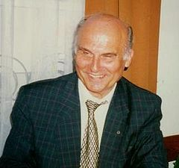
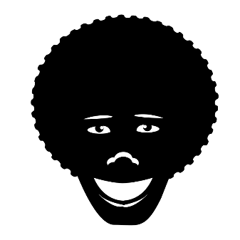
1
Przepraszam, jak tamten Pan się nazywa?
2
On nazywa się Ryszard Kapuściński.
3
Dziękuję!
4
Proszę.

Slide 5
Jak wy się nazywacie?
My? Nazywamy się zespół Volt.

Slide 6
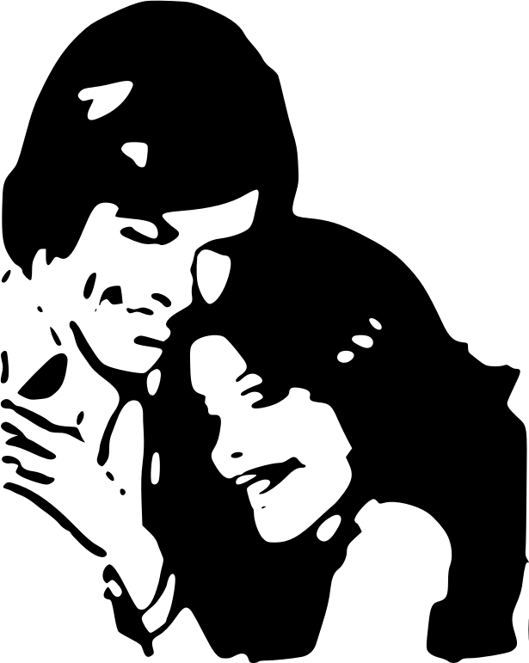
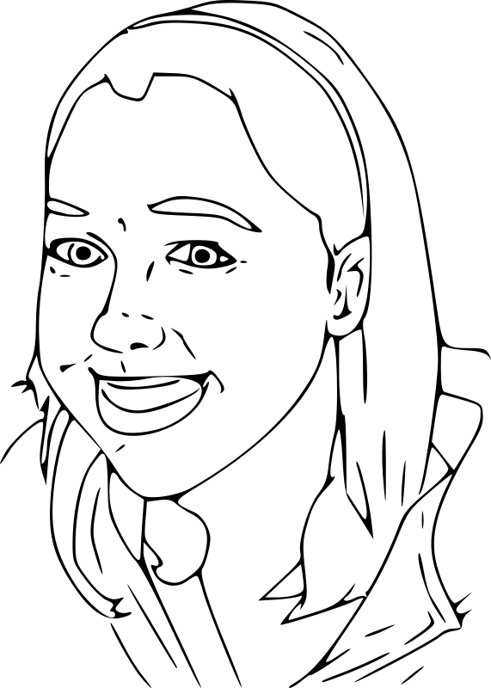
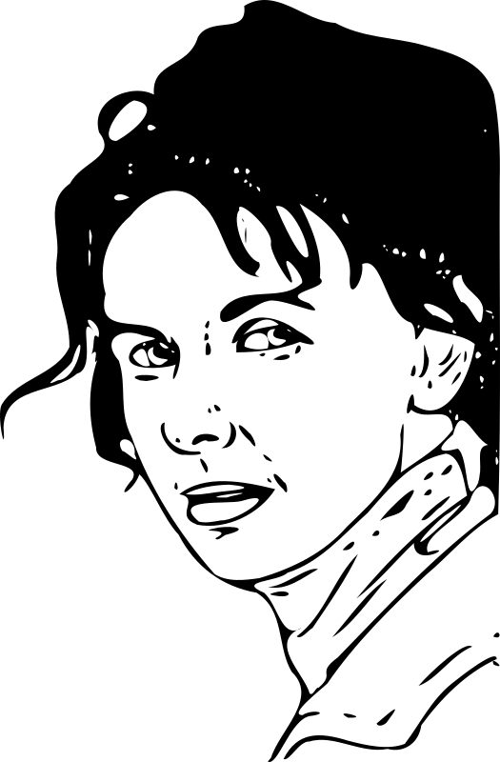
Aniu, jak oni się nazywają?
Oni nazywają się Gosia i Bartek.

Slide 7
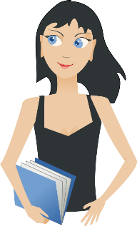
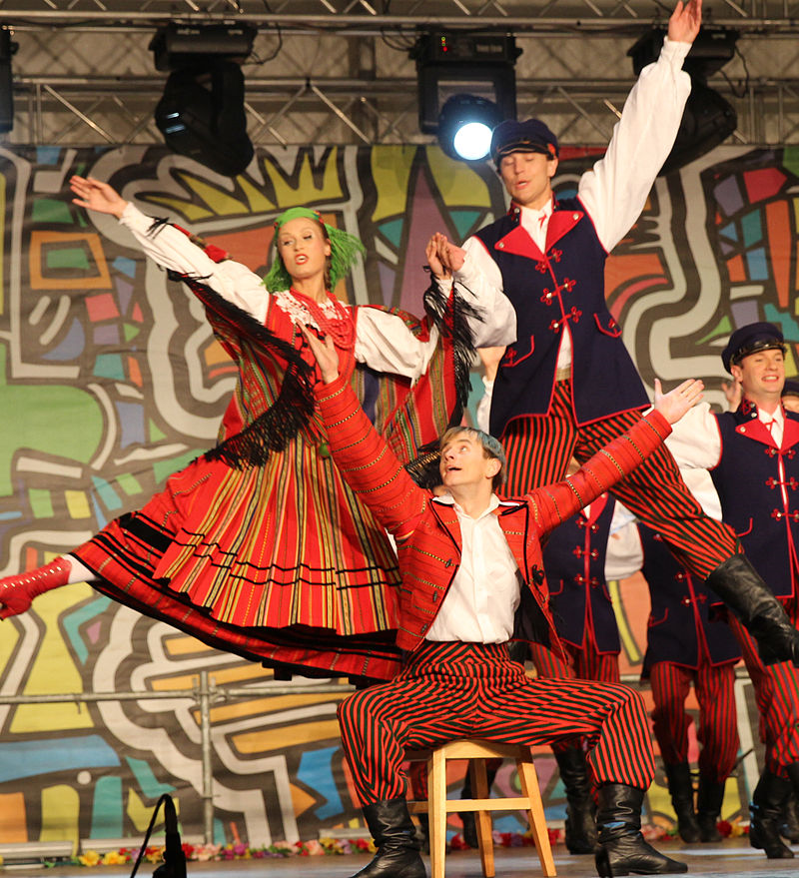
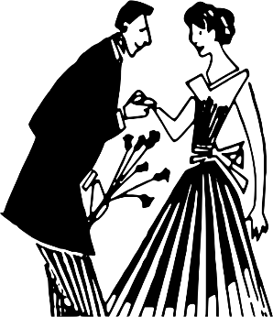
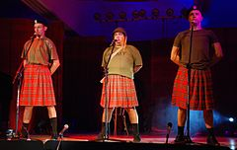
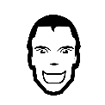
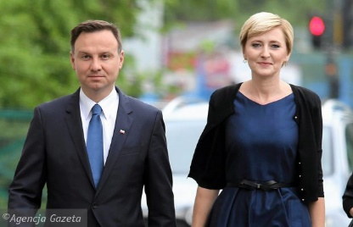
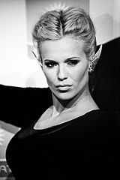
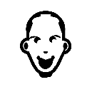
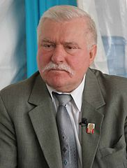
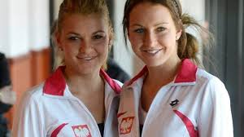
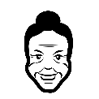
Nazywamy się zespół Mazowsze.
Nazywam się Marta Kowalik.
Nazywasz się Asia?
Nazywacie się Kabaret Ani Mru Mru?
Ona nazywa się Doda.
Oni nazywają się Andrzej i Agata Dudowie.
On nazywa się Lech Wałęsa.
One nazywają się Agnieszka i Urszula Radwańskie.

